Slide 1
L’utilisation des formulaires pour un responsable de Centre Régional

Slide 2
Gestion du module
« Mes Formulaires »

Slide 3
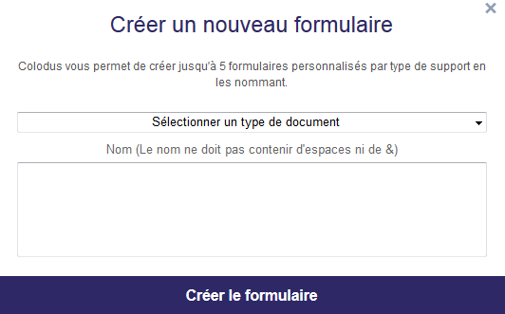
Module « Mes formulaires »
Module accessible depuis le bouton
A la première connexion, permet :
La personnalisation du formulaire « périodique »
La création d’un formulaire « périodique électronique »

Slide 4
Modification du formulaire « périodique »
Permet de personnaliser le formulaire fourni par défaut, afin de :
créer tous les exemplaires à partir d’un modèle
disposer d’un modèle personnalisé pour ce type de document
garantir la cohérence du signalement
Exemples :
un code peb identique (si condition unique d’accès aux périodiques)
une structure identique pour les états de collection

Slide 5
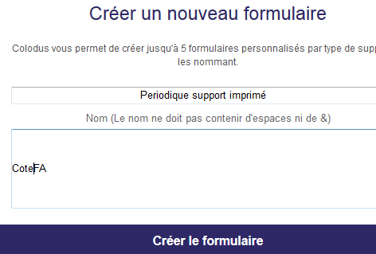
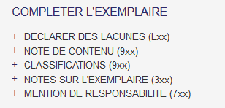
Procédure
Afficher le module
Personnaliser le formulaire proposé
Le CXX $b ne peut pas être personnalisé
Utiliser si nécessaire les blocs
complémentaires
Enregistrer le formulaire

Slide 6
Création du formulaire « périodique électronique »
Permet de saisir les exemplaires d’une ressource continue électronique :
à partir d’un modèle
avec des données personnalisées pour ce type de document
Exemples :
un code peb identique (si condition unique d’accès à la ressource)
une URL d’accès (l’URL de la plateforme d’accès aux périodiques)
un début de cote identique pour toutes les ressources électroniques

Slide 7
Utilisation courante du module « Mes formulaires »
Le module permet :
La modification ou suppression du formulaire « périodique »
La modification ou suppression du formulaire « périodique électronique »

Slide 8
Utilisation des formulaires

Slide 9
La création à partir d’un formulaire personnalisé
Rappel : il n’y a qu’une notice d’exemplaire par RCR
A partir d’un formulaire, le responsable CR peut créer
une notice d’exemplaire (EE01)
une nouvelle occurrence (CYY / EYY) dans une notice d’exemplaire existante

Slide 10
La création d’une EE01 à partir d’un formulaire personnalisé
Procédure pour la création d’une notice d’exemplaire EE01
À partir du titre sélectionné
Aucune notice d’exemplaire n’existe, pour aucune des bibliothèque du CR
Choisir dans le menu déroulant le RCR pour qui créer la notice
La fenêtre suivante apparaît

Slide 11
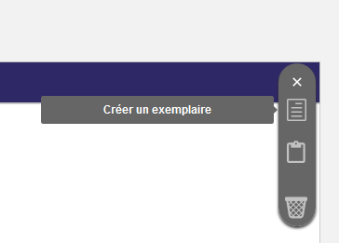
La création d’une nouvelle occurrence à partir d’un formulaire personnalisé
Procédure pour la création d’une nouvelle occurrence CYY/EYY
À partir du titre sélectionné
Une notice d’exemplaire existe, pour une bibliothèque du CR
Déplier la notice d’exemplaire
Ajouter le nouvelle occurrence en utilisant

Slide 12
En résumé
Un formulaire est une notice d’exemplaire, personnalisable pour un type de document
L’utilisation d’un formulaire permet :
d’éviter la saisie répétitive de données identiques
de garantir la cohérence dans le signalement des exemplaires
5 formulaires « périodique support imprimé » est fourni, à personnaliser
5 formulaires « périodique support électronique » est à créer

